Slide 1
Introduction
Praktek Rekayasa Perangkat Lunak Lanjut

Slide 2
Objective (1)
Setelah menyelesaikan seluruh materi perkuliahan diharapkan mahasiswa memiliki kemampuan:
Membuat dokumen Software Requirement Specification (SRS) dengan model Unified Modeling Language (UML) sesuai standar IEEE std 830 dengan baik
Memilih Software Development Life Cycle yang tepat sesuai studi kasus yang ada dan menerapkannya dengan baik.
Menggunakan tools Power Designer, Star UML, atau Astah untuk membuat diagram-diagram pada pemodelan UML.

Slide 3
Objective (2)
Menganalisis dan mendesain perangkat lunak dengan pemodelan UML antara lain Diagram Use Case, Class, Sequence, Collaboration, State, Activity, Compnent, dan Deployment.
Mengimplementasikan model UML pada dokumen SRS ke pemrograman berorientasi objek dengan baik dan benar.
Menggunakan Model View Controller (MVC) Pattern pada desain dan implementasi perangkat lunak berorientasi objek.
Melakukan pengujian perangkat lunak dengan unit testing

Slide 4
Perkuliahaan meliputi
Object oriented design menggunakan UML
Pemodelan menggunakan UML
Collaboration dan version control menggunakan git https://github.com/
Aplikasi berbasis objek
Pengujian Perangkat Lunak

Slide 5
Materi
Review standar dokumen SKPL dan SDLC
Pengenalan UML
Pengenalan UML, Diagram Use Case
Diagram Use Case dan Skenario Use Case
Diagram Kelas dengan pola Model View Controller (MVC)
Diagram Kelas dengan pola Model View Controller (MVC) UML (3)
Proposal Tugas Besar
Pengenalan Diagram Interaksi
Pengenalan Diagram State dan Activity
Pengenalan Diagram Deployment dan Diagram Component
Pengujian Perangkat Lunak
Unit Testing
Review Tugas Besar

Slide 6
Tools
Gitbase
starUML
Ms Visio
Netbeans
jUnit

Slide 7
Penilaian
Mandiri (15%)
Absensi dan atau Quiz
Terstruktur (15%)
Tugas-Tugas Praktikum
UTS (30%)
UAS (40%)

Slide 8
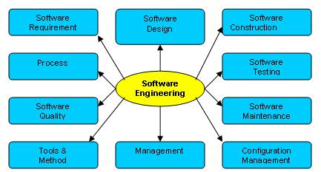
Diskusi

Slide 9
Tugas 1
Buat Akun di https://github.com/
Instal Git Bash http://git-scm.com/downloads, sesuaikan dengan sistem operasi yang kamu gunakan, kemudian install
Percobaan menggunakan Git
Buat laporan percobaan menggunakan Git, mulai dari Instalasi, sampai dengan melakukan add, commit, pull dan push untuk kode sederhana

